Slide 1
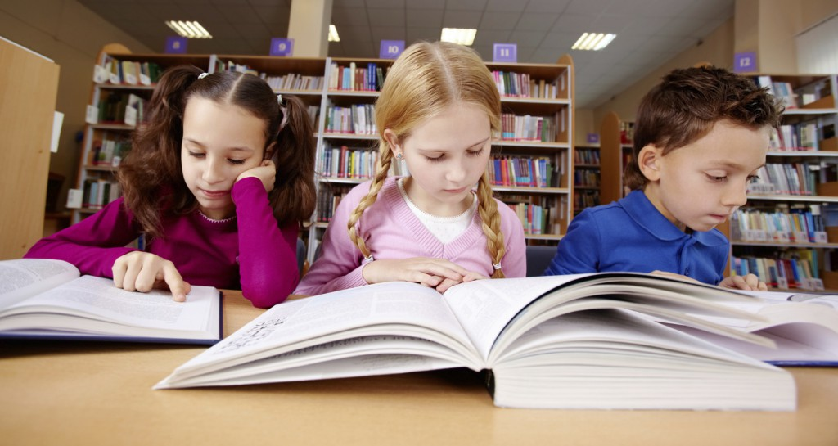
Читательская грамотность как ключ ко всем видам функциональной грамотности.

Slide 2
«Функциональная грамотность – это способность человека использовать приобретаемые в течение жизни знания для решения широкого диапазона жизненных задач в различных сферах человеческой деятельности, общения и социальных отношений».

Slide 3
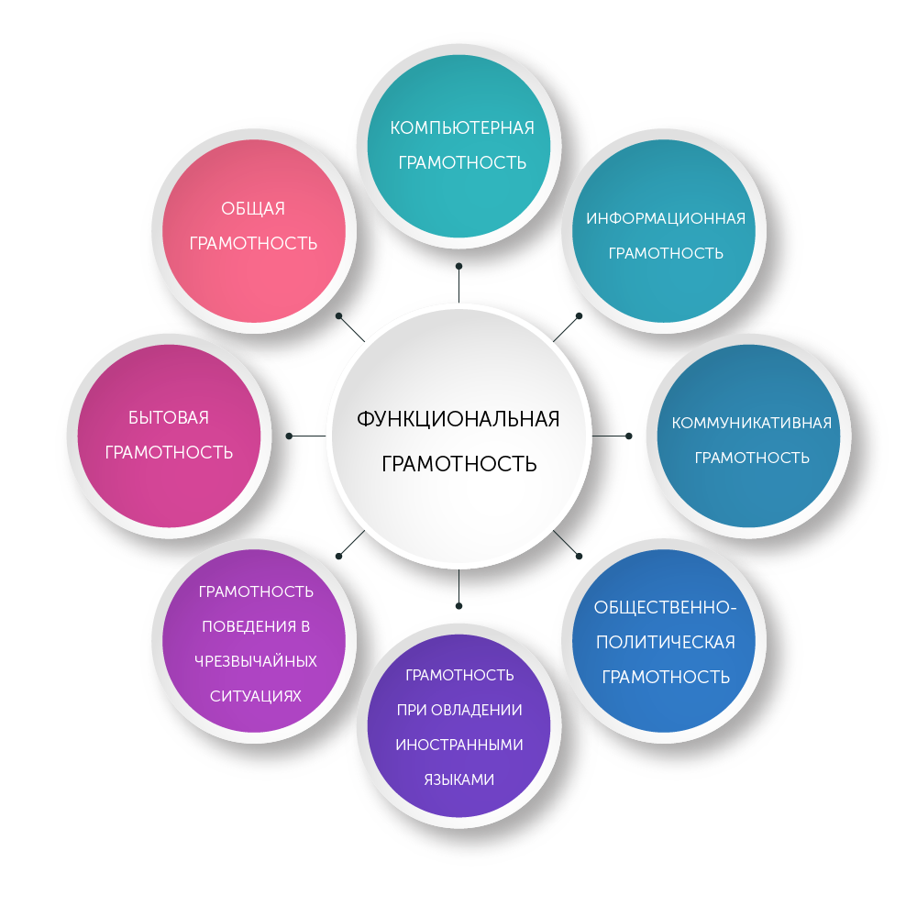
Интегративные компоненты современной функциональной грамотности

Slide 4

Читательская грамотность
Читательская грамотность - способность к чтению и пониманию учебных текстов, умение извлекать информацию из текста, использовать ее при решении различных задач.
В исследованиях PISA читательская грамотность - «способность человека понимать и использовать письменные тексты, размышлять о них и заниматься чтением для того, чтобы достигать своих целей, расширять свои знания и возможности, участвовать в социальной жизни»

Slide 5
Что мы читаем?
ЗАПИСКИ // СМС// НОВОСТНЫЕ ЛЕНТЫ// ПОСТЫ //ЖУРНАЛЫ// РЕЦЕПТЫ //СХЕМЫ //КАРТЫ// ВЫВЕСКИ// ЧЕРТЕЖИ // НАДПИСИ//ЧЕКИ//ГАЗЕТЫ //КНИГИ// ПИСЬМА//ОТКРЫТКИ

Slide 6
ЗАЧЕМ МЫ ЧИТАЕМ?
1. Зачем читаем на уроке?
2.Зачем читаем в магазине?
3.Зачем читаем вывески или надписи?
4.С какой целью читаем афишу или программу в театре?
5.Зачем читаем аннотацию к книге?

Slide 7
ЗАЧЕМ МЫ ЧИТАЕМ?
Читаем, чтобы извлечь информацию;
Читаем, чтобы «расширить горизонты»;
Читаем, чтобы создать себя;
Читаем, чтобы добиться успеха.

Slide 8
Читательская грамотность
Смысловое чтение – это чтение, которое нацелено на понимание читающим смыслового содержания текста. Читательская грамотность способствует формированию следующих умений:
умение найти и извлечь информацию из текста;
умение осмыслить прочитанное, критически оценить и проанализировать ;
умение использовать полученную информацию для решения учебных и жизненных задач;
умение сделать из полученной информации соответствующие выводы.

Slide 9
Принципы отбора текстов для обучения
Текст должен соответствовать возрастным особенностям восприятия ученика:
тексты, задания должны затрагивать эмоциональную сферу ребенка, чем-то удивлять, вызывать естественное любопытство;
должен соответствовать читательским и жизненным интересам школьников;
текст должен отражать реальные жизненные ситуации, с которыми ученик сталкивался или может столкнуться.

Slide 10
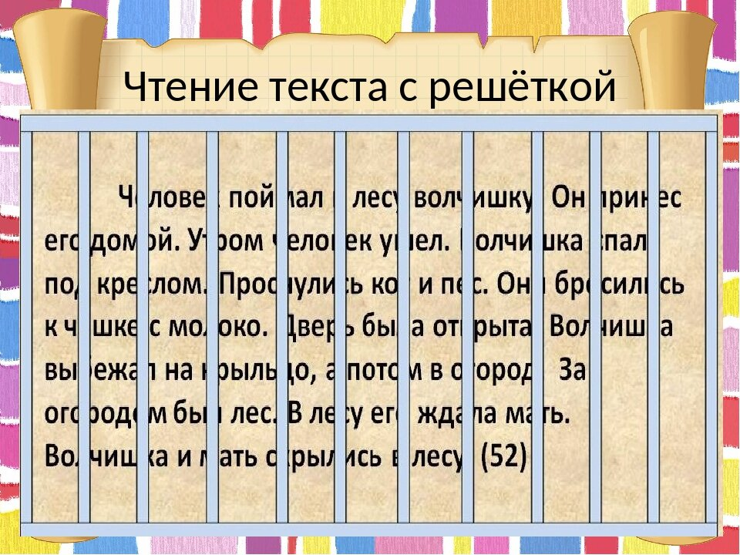
Упражнения для развития навыка быстрого чтения.
Упражнения для развития навыка быстрого чтения.

Slide 11
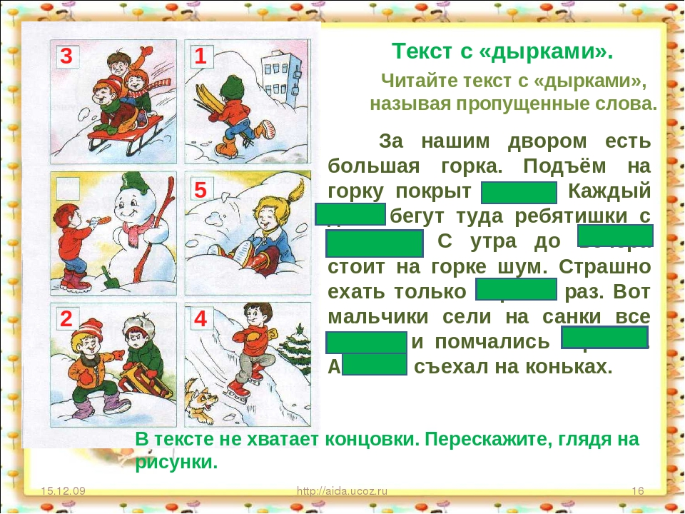

Slide 12
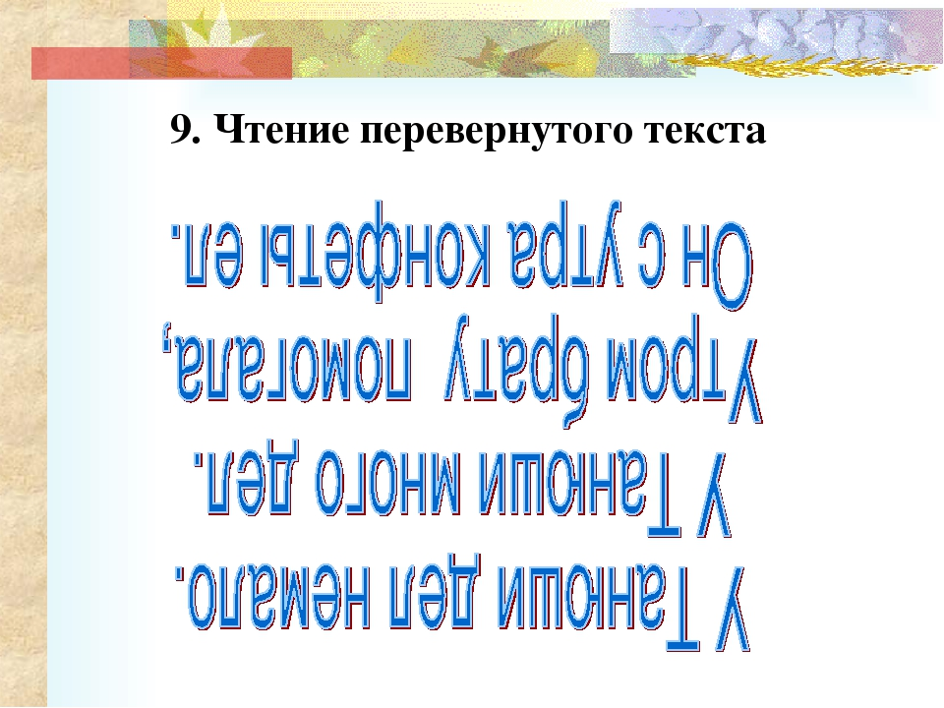

Slide 13
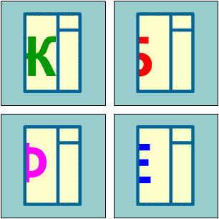

Буква в окошке

Slide 14
Что изменилось?
На доске попарно записаны слова, которые отличаются друг от друга порядком слогов, букв или буквенным составом
Кони-кино,
сон-нос,
липа-пила,
слон-стон,
рак-мак,
раки-руки.

Slide 15
Помоги слову найти последнюю букву.
СЛО З
ГЛА М
СТО К
ГРО Н
КРИ Л
ПЛО Б
ГРИ В

Slide 16
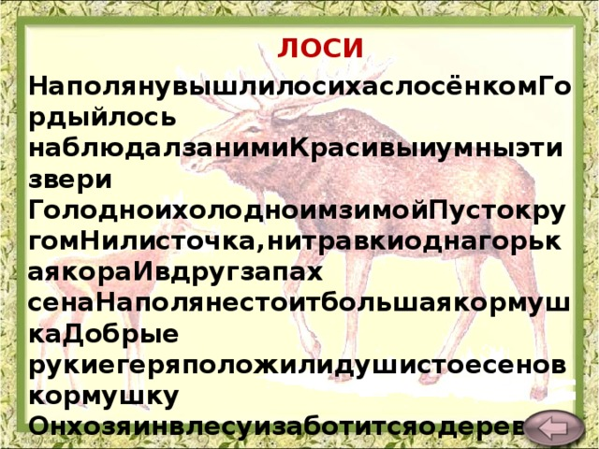
Сплошной текст. Текст набран без пробелов.
Задача ученика прочитать правильно.

Slide 17
Переставь буквы местами так, чтобы получились слова. Прочитай текст.
Муравьишка.
Солнышко уже за лес спускалось. Муравей есл на сухой токлис. Дунул терве. Упал листок с кивет. Несет ветер токлис через лес в ревденю. Муравей чуть виж от страха. Листок упал на гул за деревней. Он упал на менька. Муравей шибу лапку. Вот беда.

Slide 18
Приёмы работы с текстом при изучении нового материала
Приём «Верите ли вы…» может быть началом урока, связывает разрозненные факты в единую картину;
При первичном чтении текста учащиеся могут использовать прием – «Толковый словарь».
Приём «Кольцевое чтение». Данный приём помогает управлять процессом осмысления текста во время чтения

Slide 19
.
Прием «Мозаика» или «Реконструкция текста»
Прием «Чтение с пометами»
Во время чтения текста необходимо попросить учащихся делать на полях пометки,
"V" – это я знаю
"+" – это новое для меня
"-" – я думаю иначе
"?" – необходимо разъяснение
"!!" – это меня очень заинтересовало и др.

Slide 20
Приём «Верно или неверно?»
Приём «Смысловая выборка»
Приём «Работа с вопросником»

Slide 21
Приём «Тонкий и Толстый вопрос»
«Тонкие» вопросы | «Толстые» вопросы
Кто? Что? | Дайте три объяснения, почему… ?
Когда? | Объясните, почему… ?
Может…? | Почему вы думаете… ?
Было ли…? | Почему вы считаете… ?
Согласны ли вы…? | В чём различие… ?
Мог ли…? | Предположите, что будет, если… ?
 | Согласны ли вы… ? Верно ли… ?

Slide 22
Приём «Письмо с дырками(пробелами)».
1) Имя существительное обозначает…
Отвечает на вопросы…
Начальная форма имени существительного - … падеж…числа.
2) Имена существительные имеют следующие постоянные
признаки:… или …. … или …
Относятся к … или …, или … роду, к … , или … , или …..
склонению.
Имена существительные имеют следующие непостоянные
признаки:….
Существительные изменяются по … и … .
3) В предложении имя существительное может быть как …, …
, … , … , … .

Slide 23
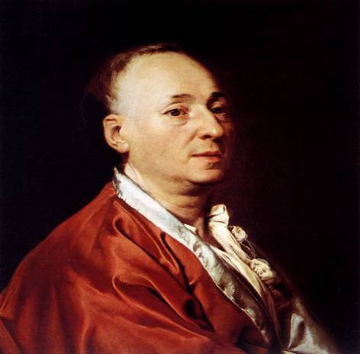
Люди перестают мыслить,когда перестают читать.
(Дени Дидро)
(

Slide 24
Выводы:
Чтение – это основной и ничем не заменимый источник
социального опыта прошлого и настоящего, важнейший
способ освоения базовой социально значимой
информации.
Чтение и работа с текстом –
основа современных образовательных технологий.
Грамотно читать – это значит понимать текст,
размышлять над его содержанием, оценивать его
смысл и значение , фиксировать и использовать
полученную информацию, излагать свои мысли о
прочитанном.

Slide 25

Выводы:
Читательская грамотность - это фундаментальная база функциональной грамотности.
Что пригодится ребенку во взрослой жизни?
умение сопоставлять, сравнивать, анализировать, объяснять.
Читательская грамотность способствует развитию когнитивных умений.

Slide 26
Рецепт
Возьмите чашку терпения, влейте туда полное сердце любви к тому, что вы делаете, бросьте две пригоршни щедрости, плесните туда же юмора, посыпьте добротой, добавьте как можно больше веры и всё это хорошенько перемешайте. Потом используйте на уроке и предлагайте каждому ученику.
И результат обязательно будет!!!

